Slide 1
Modulo web per la gestione di tickets in un contesto bancario - fintech
Fabio Pantaleo
2009124
20 Settembre 2023
Corso di Laurea in Informatica
2022-2023

Slide 2

L’azienda
Opera nel mercato dell’ Information Communication Technology ed è specializzata in soluzioni internet e mobile per banche, assicurazioni e industria.
Offre una vasta gamma di servizi quali:
Sviluppo Applicazioni e Portali web-based
Sviluppo Applicazioni Mobile
Studio di fattibilità e sostenibilità dei modelli di business
Analisi e definizione dei processi organizzativi

Slide 3



Bisogni dell’azienda
CWBI richiedeva un sistema di tracciamento delle richieste intraprese dalle aziende clienti.
Strumenti utilizzati prima dello sviluppo del modulo:

Slide 4




Il progetto
CWGEST
Azienda
Gestisce
Apertura
Ticket
Sviluppatore CWBI
Impiegato

Slide 5

Sviluppo componenti
CWGEST
BACK-END
REFACTORING
mapping
CONTROLLER
Il refactoring aveva lo scopo di rendere le classi presenti compatibili con le nuove entità introdotte
FRONT-END

Slide 6










Tecnologie e strumenti
IDE
Linguaggio
Web Server
Gestione Database
Framework
Repository

Slide 7




Analisi dei requisiti
Attori primari
Funzionalità
Creazione, modifica, eliminazione ticket
Visualizzazione lista e dettagli ticket
Presa in carico di un ticket
Utente non autenticato
Utente CWBI
Utente Cliente
Utente Amministratore

Slide 8
Architettura
L’ architettura adottata per lo sviluppo dell’ applicazione è stata MVC, supportata dai framework
Struts
JSP
JSTL
CONTROLLER
VIEW
instantiate
Spring
MODEL
Data Access Object
Hibernate

Slide 9
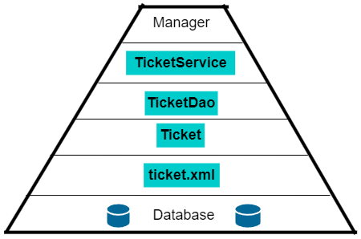
Scelte progettuali: Model
La struttura aziendale ha dato le linee guida per lo sviluppo e l’implementazione delle nuove classi. Il back-end era strutturato nel seguente modo:

Slide 10
Scelte progettuali: Controller
Basandosi sulla classe Ticket, vengono costruite due nuove classi che interagiscono con i controller:
TicketForm
TicketSearchForm
Sono presenti tre controller, ognuno dei quali possiede dei compiti specifici. I controller sono identificati con la nomenclatura Action:
TicketAction
TicketSearchFormAction
TicketFormAction

Slide 11
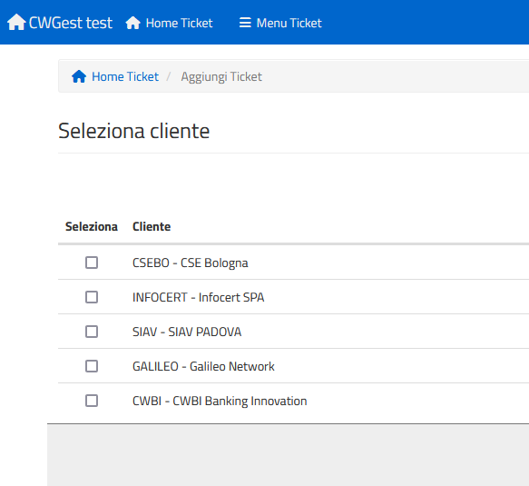
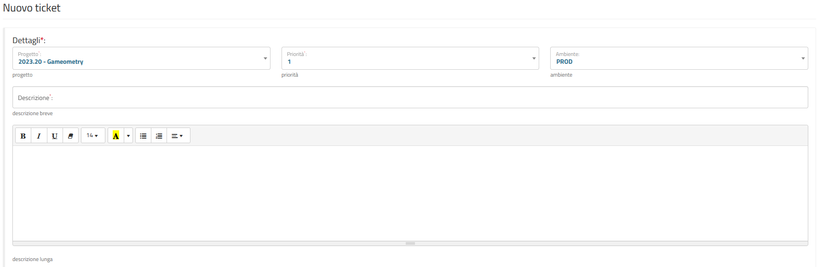
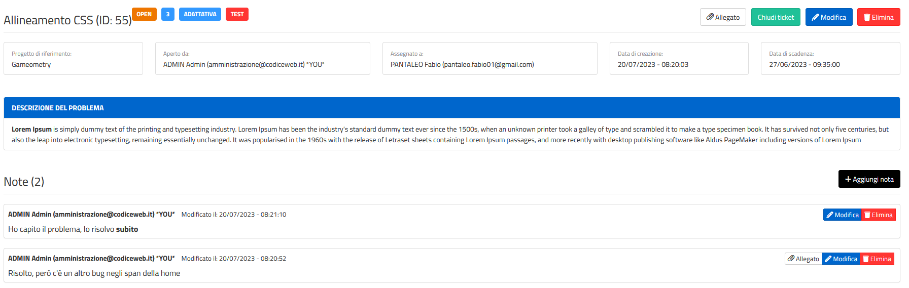
Prodotto Finale

Slide 12
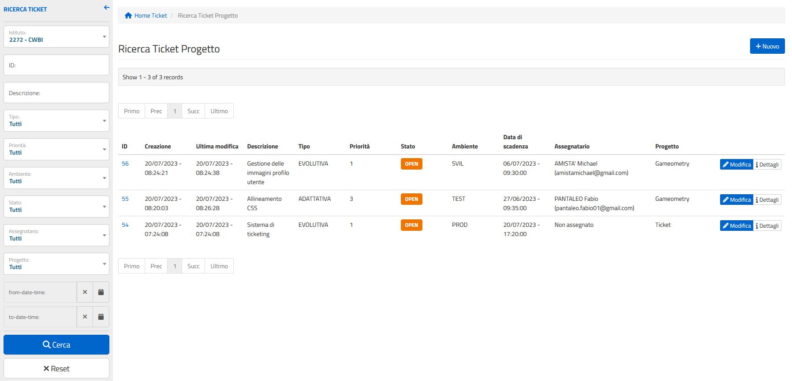
Prodotto Finale

Slide 13

Considerazioni finali
Requisiti obbligatori soddisfatti: 100%
Requisiti desiderabili soddisfatti: 70%
Test superati: 100%
Evoluzione del modulo non attuata
Il prodotto sarà utilizzato dal personale CWBI
Molto soddisfatto delle competenze acquisite

